Slide 1
化学反应速率的影响因素
黄毓展
2016-9-22

Slide 2
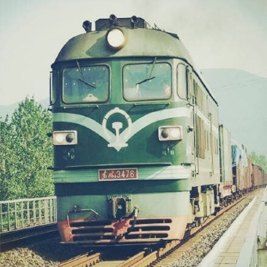
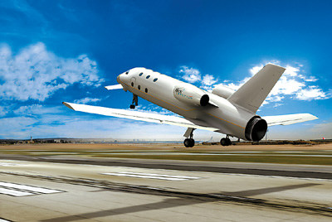

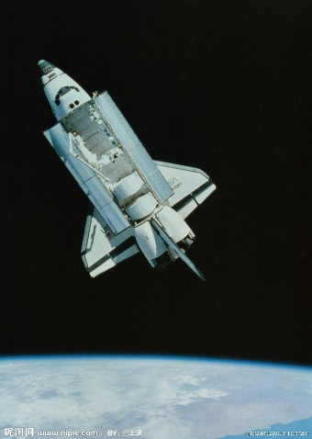
了解速度，是为了改变速度

Slide 3
了解反应速率，是为了控制反应速率
要控制反应速率，就要了解什么因素影响
反应速率。。

Slide 4
一、决定化学反应速率的因素
1、 在通常情况下，Na与水的反应和Mg与水的反应哪个剧烈(反应速率快)？为什么？
2、石油的形成要多少年？炸药的爆炸呢？
决定化学反应速率的因素是参加反应的物质本身的化学性质。

Slide 5
二、影响化学反应速率的因素
思考实验事实
推导影响因素
1、在Zn置换H₂中，浓盐酸与稀盐酸，谁反应的更快？
反应物的浓度
2、为什么牛奶要保存在冰箱中才不容易变质？
温度
3、为什么工业合成氨的条件是高温高压？
压强
4、H₂O₂的分解制氧气中，为什么要加催化剂MnO₂或Fe³⁺？
催化剂

Slide 6
总结：影响反应速率的因素
（1）内部因素（主要因素):参加反应物质的性质
（2）外部因素：
①浓度：②压强：③温度：④催化剂：
⑤其他因素：光、颗粒大小、溶剂等。

Slide 7
这些因素对反应速率有什么影响？
实验2-2——2-4（浓度、温度、催化剂）

Slide 8
1、浓度对反应速率的影响
实验2-2结论：浓度大的H₂C₂O_{4（aq）}先褪色
2KMnO₄ + 5H₂C₂O₄ +3H₂SO₄=K₂SO₄ +2MnSO₄ +10CO₂↑+8H₂O
1、在其他条件不变时，增大反应物浓度，可以增大反应速率
规律：其他条件不变时，增大反应物的浓度，可以增大反应速率；减小反应物的浓度，可以减小化学反应的速率。

Slide 9
2、温度对反应速率的影响
实验2-3结论：温度高的溶液先出现浑浊
Na₂S₂O₃+H₂SO₄=Na₂SO₄+SO₂+S↓+H₂O
1、其他条件不变，温度升高，反应速率加快
2、一般说来，温度每升高10℃，速率增加2-4倍。
V×倍数值^{（t2-t1)/10} = 变化后的反应速率
3、温度对反应速率影响的规律，对吸热反应，放热反应都适用。
4、反应若是可逆反应，升高温度，正、逆反应速率都加快，降低温度，正、逆反应速率都减小。

Slide 10
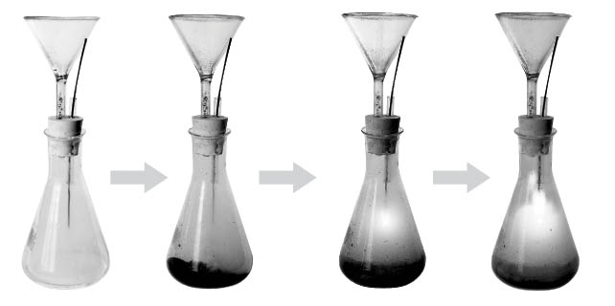
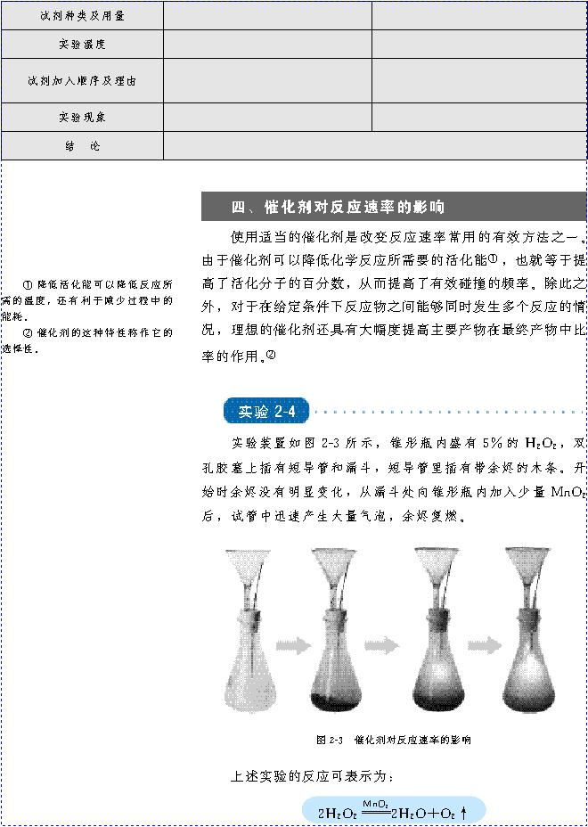
3、催化剂对反应速率的影响
实验2-4结论：加入催化剂可以加快反应的速率

Slide 11
3、催化剂对反应速率的影响
催化剂：
能改变化学反应速率而自身的化学组成和质量在反应前后保持不变
正催化剂
加快化学反应速率
催化剂
注：不说明指正催化剂
负催化剂
减慢化学反应速率

Slide 12
影响因素
(1)内因(主要因素)：反应物本身的 ，如金属与水反应的
速率：Na Mg Al.
(2)外因(其他条件不变，改变一个条件)
①浓度：在其他条件不变时，增大反应物浓度，化学反应
速率 ；减小反应物浓度， 化学反应速率 ．
②压强：有气体参加的反应在其他条件不变时，增大压强
会 化学反应速率，减小压强会 化学反应速率．
性质
＞
＞
增大
减小
增大
减小
升高
③温度：在其他条件不变时， 温度化学反应速率增大，
温度化学反应速率减小．
④催化剂：使用催化剂能 化学反应速率，且正逆反应
速率的改变程度相等．
⑤其他因素：光、电磁波、超声波、反应物 、
溶剂的性质等．
降低
改变
颗粒的大小

Slide 13
2、压强对反应速率的影响。
请试根据浓度对化学反应速率的影响推出压强对化学反应速率的影响情况
原因：对气体来说，若其他条件不变，增大压强，就是增加单位体积的反应物的物质的量，即增加反应物的浓度，因而可以增大化学反应的速率。

Slide 14
规律：对于有气体参加的反应，若其他条件不变，增大压强，气体体积缩小，浓度增大，反应速率加快；减小压强，反应速率减慢。
压强对于反应速率的影响是通过对浓度的影响实现的
P增大→C成比例增大，P减小→C成比例减小
压强只对于有气体参加的反应的速率有影响
发散思考：压强对于任意化学反应的速率都有影响吗？

Slide 15
压强对反应速率的影响
思考:在N₂+3H₂  2NH₃中，当其他外界条件不变时：
Ⅰ减小体系压强，该反应的速率怎么变？
Ⅱ在反应中保持体系容积不变，充入N₂ ，反应的速率怎么变？
Ⅲ在反应中保持体系容积不变，充入He，反应的速率怎么变？
Ⅳ在反应中保持体系压强不变，充入He，反应的速率怎么变？

Slide 16


4.压强对气体反应速率的影响
1．恒温时
增加压强 体积缩小 浓度增大 反应速率加快．
2．（恒温）恒容时
(1)充入气体反应物 反应物浓度的增大 反应速率加快．
(2)充入“无关气体” 压强增大―→各反应物的浓度不变
―→ 反应速率不变．
3．（恒温）恒压时（体积可变容器）
充入“无关气体” 体积增大 各反应物的浓度
减小―→反应速率减慢．

Slide 17
改变压强对于有气体参加的化学反应速率影响的根本原因是引起浓度的改变．压强改变若浓度不变，则速率不变，若浓度改变，则速率改变．

Slide 18
压强对反应速率的影响
例：对于反应N₂+O₂=2NO在密闭容器中进行，下列条件哪些不能加快该反应的化学反应速率（ ）
A、缩小体积使压强增大
B、体积不变充入 N₂ 使压强增大
C、体积不变充入 O₂使压强增大
D、使体积增大到原来的2倍
E、体积不变充入氦气使压强增大
DE

Slide 19
为什么浓度、压强、温度、催化剂，会影响反应速率？
微观解释

Slide 20
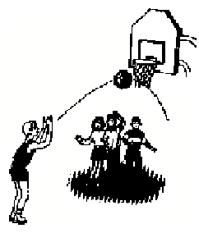
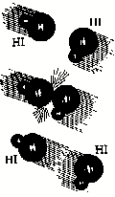
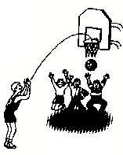
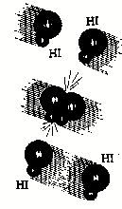
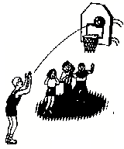
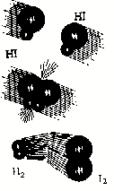
碰 撞 理 论
类比法：借鉴投篮
没足够的能量
没合适的取向
足够的能量 +合适的取向

Slide 21
一个反应经历的过程
合理
取向的
碰撞
活化
能
有效
碰撞
普通
分子
活化
分子
新物质
能量
活化分子百分数： （活化分子数/反应物分子数）×100%
n_{活}=n_{总}×活%
化学反应速率主要取决于：
有效碰撞的几率
所有能够改变内能,运动速率,以及碰撞几率的方法，都可以用来改变、控制反应的速率。

Slide 22
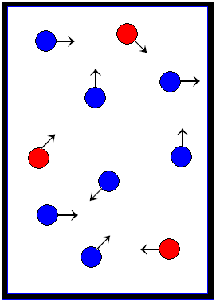
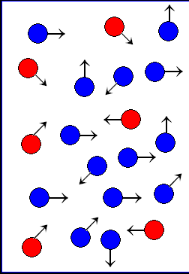

浓度对反应速率的影响
影响 外因 | 单位体积内 |  |  | 有效碰撞几率 | 化学反应速率
 | 分子总数 | 活化分子数百分数 | 活化分子数
增大浓度
增加
不变
增加
增加
加快

Slide 23
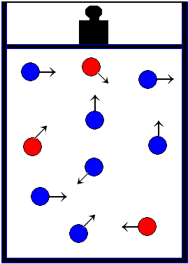
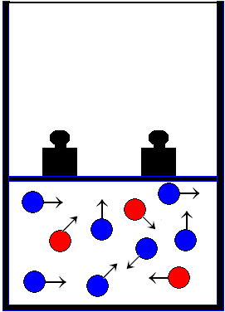
压强对反应速率的影响
影响 外因 | 单位体积内 |  |  | 有效碰撞几率 | 化学反应速率
 | 分子总数 | 活化分子数百分数 | 活化分子数
增大浓度
增加
不变
增加
增加
加快

Slide 24
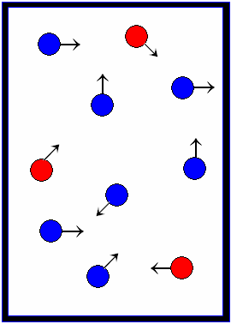
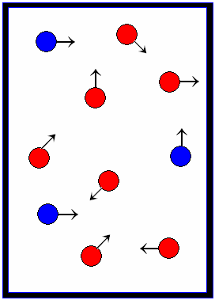
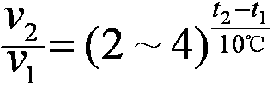
温度对反应速率的影响
通常情况下，温度每升高10度，化学反应的速率增大到原来的2至4倍。
影响 外因 | 单位体积内 |  |  | 有效碰撞几率 | 化学反应速率
 | 分子总数 | 活化分子数百分数 | 活化分子数
增大浓度
不变
增加
增加
增加
加快

Slide 25
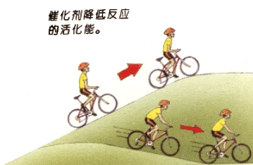
催化剂对反应速率的影响
——通过减低反应的活化能
影响 外因 | 单位体积内 |  |  | 有效碰撞几率 | 化学反应速率
 | 分子总数 | 活化分子数百分数 | 活化分子数
增大浓度
不变
增加
增加
增加
加快

Slide 26
总结：影响反应速率的微观原因
单位体积中：
活化分子数 = 反应物分子数 × 活化分子百分数
浓度
温度
催化剂
压强 （气）
影响化学反应速率因素的强弱：
催化剂 > 温度 > 浓度(压强)

Slide 27
☆ 如何减慢化学反应速率？
对于 Zn+H₂SO₄=ZnSO₄+H₂↑，为减慢反应速率 且H₂量不变，可采取哪些措施？
√
A.加入少量水
B.加入CH₃COONa固体或Na₂CO₃固体
C.加入NaCl溶液或BaCl₂溶液
D.加入KNO₃溶液
√
×
√
√
×
1.加水或加某些盐溶液稀释浓度
2.使其生成难电离又不会分解的弱酸

Slide 28
通常情况下，温度每升高或降低10 ْ C，反应速率增大到原来的2 ~ 4倍。
探讨：
已知Na₂S₂O₃+H₂SO₄=Na₂SO₄ + SO₂ +S  ＋H₂O
反应温度每升高10 °C ，反应速率大约为原来的3倍。
当反应温度为20°C 时，沉淀析出时间需54s,
升高到50°c时沉淀析出时间需多长？
V₂
V₁
t₁
t₂
=
50-20
V₂
V₁
= 3
10
= 27
t₂= 54/27=2 S

Slide 29
1．下列有关化学反应速率的说法中，正确的是( )
A．100 mL 2 mol/L的盐酸与锌反应时，加入适量的氯化钠溶液，生成的速率不变
B．用铁片和稀硫酸反应制取氢气时，改用铁片和浓硫酸可以加快产生氢气的速率
C．二氧化硫的催化氧化是一个放热反应，所以升高温度反应速率减慢
D．汽车尾气中的CO和NO可以缓慢反应生成N₂和CO₂，减小压强，反应速率减慢
答案：D

Slide 30
练习1：对于在溶液间进行的反应，对反应速率影响最小的因素是（ ） A、温度 B、浓度 C、压强 D、催化剂
√
练习2：下列条件的变化，是因为降低反应所需的能量而增加单位体积内的反应物活化分子百分数致使反应速率加快的是（ ） A、增大浓度 B、增大压强 C、升高温度 D、使用催化剂
√

Slide 31
练习3： 设NO+CO₂ 2CO(正反应吸热)反应速率为v₁；N₂+3H₂ 2NH₃(正反应放热)反应速率为v₂。对于前述反应，当温度升高时，v₁和v₂变化情况为（ ） A、同时增大 B、 同时减小 C、 v₁减少，v₂增大 D、 v₁增大，v₂减小
√

Slide 32
练习4：在密闭容器里，通入x mol
H₂和y molＩ₂(ｇ)，改变下列条件，
反应速率将如何改变?
(1)升高温度 ；
(2)加入催化剂 ；
(3)充入更多的H₂ ；
(4)扩大容器的体积 ；
(5)容器容积不变，通入氖气 。

Slide 33
练习5：KClO₃和NaHSO₃间的反应生成Cl⁻和H⁺、SO₄²⁻离子的速度与时间关系如图所示，已知反应速率随c(H⁺)的增加而加快，试说明：(1)为什么反应开始时，反应速率增大？ (2)反应后期速率降低的主要原因是什么？
反应速率
时间

Slide 34
练习6：
A
增大反应物的浓度使反应速率加快的主要原因（ ）
对于气体参与体系增大压强使反应速率加快的主要原因是（ ）
升高温度使反应速率加快的主要原因是（ ）
使用催化剂使反应速率加快的主要原因是（ ）
A、活化分子百分数不变，但提高单位体积内活化分子的总数
B、 增大分子的运动速率而使有效碰撞增加
C、 升高反应物分子的能量，使活化分子的百分数增加
D、降低反应所需的能量，使活化分子百分数增加
A
C
D

Slide 35
练习7：
将一定浓度的盐酸倒入碳酸钙中，若作如下改变的情况，其中能使最初的化学反应速率增大的是 （ ）
A、盐酸的浓度不变，而使盐酸的用量一倍
B、盐酸的浓度增大一倍，而使盐酸的用量减少到原来的一半
C、盐酸的浓度和用量都不变，增加碳酸钙的量
D、盐酸和碳酸钙不变，增大压强一倍
E、加入CaCl₂溶液
F、加入CaCl₂固体
G、将CaCO₃用CaCO₃粉末代替
BG

Slide 36
练习8：
硫代硫酸钠(Na₂S₂O₃)与稀硫酸发生如下反应：Na₂S₂O₃+H₂SO₄=Na₂SO₄+SO₂+S↓+H₂O
下列四种情况中最早出现浑浊的是： （ ）
A、10℃时0.1 mol /L Na₂S₂O₃和0.1 mol /L H₂SO₄各 5 mL
B、10℃时0.1 mol /L Na₂S₂O₃和0.1 mol /L H₂SO₄ 各5 mL，加水10mL
C 、20℃时0.1 mol /L Na₂S₂O₃和0.1 mol /L H₂SO₄各 5 mL
D、 20℃ 时0.2mol /L Na₂S₂O₃和0.1 mol /L H₂SO₄各5 mL，加水10 mL
C

